Slide 1
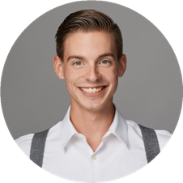







Werdegang & Ausbildungen
Lehre Systemtechnik/Informatik
External IT-Consultant
Wirtschaftsinformatikstudium
Swiss Life seit 7 Jahren (2 Jahre extern, 4 Jahre intern)
Transformation IT Consultant to Scrum Master
Suche nach neuer Herausforderung im Bereich Scrum Master
Ich lege mein Augenmerk auf
Einhaltung und leben der Agilen Grundsätzen
Prioritäten, Timeboxing & gute Protokollierung
Coaching & Facilitating in allen Bereichen
…
…
Über mich
Geburt: 20.06.1995
Nationalität: Schweiz/Nicaragua
Mail: cuadra.ramon@gmail.com
Phone: +41 76 455 69 57
Ramón Cuadra
Scrum Master
Adresse: Birmensdorferstrasse 249, 8055 Zürich Wiedikon
LinkedIn: linkedin.com/in/ramon-cuadra
Sport (Fussball, Paddeltennis, Joggen), Handwerkliches tüfteln und bauen & Selbermach Projekte

